Slide 1
Élményből tudást Természetesen a Mátra Múzeumban
EFOP-3.3.6-17-2017-00001 Élményből tudást – Természetesen a Mátra Múzeumban

Slide 2
Élet-energia
Energia, erő, erőhatás
Energiahordozók
Környezetvédelem
Újrahasznosítás
Ökológiai lábnyom
Korosztály: 5-6. osztály
Kapcsolódás a NAT-hoz: Ember és természet > Anyag, energia, információ > kölcsönhatások, erők
EFOP-3.3.6-17-2017-00001 Élményből tudást – Természetesen a Mátra Múzeumban

Slide 3
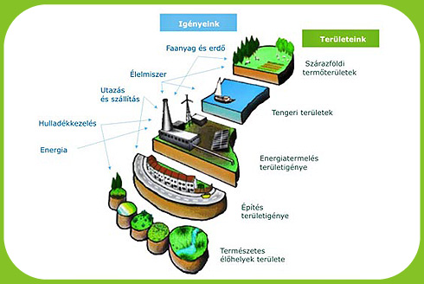
ÖKOLÓGIAI LÁBNYOM
Forrás:http://lifepalyazatok.eu/admin/data/file/20170220/riesz-l-presentation.pdf
EFOP-3.3.6-17-2017-00001 Élményből tudást – Természetesen a Mátra Múzeumban

Slide 4
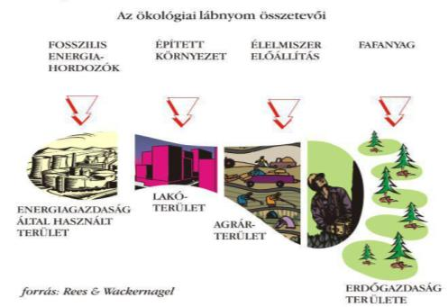
Kinek lehet
ökológiai lábnyoma?
- személyeknek
- csoportoknak
- régióknak
- országoknak
- nagyvállatoknak
Ökológiai lábnyom:
Megmutatja, hogy mennyi ivóvízre, termőföldre és tengervízre van szükség, hogy (az illető) önmagát el- és fenntartsa.
Értéke és mértéke nem pontos mérőszám, hanem csak hozzávetőleges, irányadó.
Célja leginkább az, hogy felkeltse az emberek figyelmét, és a fogyasztói szokásaik megváltoztatására sarkallja őket.
Mértékegysége: globális hektár (minden évben meghatározzák)
EFOP-3.3.6-17-2017-00001 Élményből tudást – Természetesen a Mátra Múzeumban

Slide 5
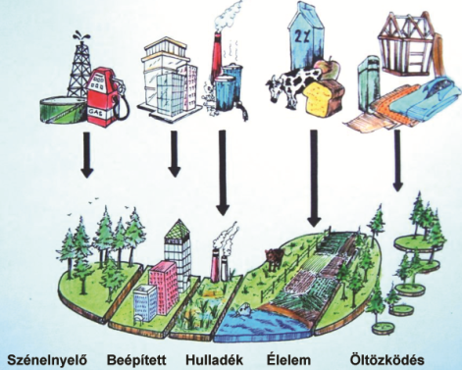
Biokapacitás:
- megadja, hogy az illetőnek jelenlegi életmódja mellett mennyi ivóvízre, termőföldre, tengerre van szüksége, hogy önmagát fenntartsa; illetve
- megadja, hogy mennyi biológiailag produktív termőföld, víz, erdő stb. áll még rendelkezésünkre.
Forrás:https://vitalmagazin.hu/50-gazdasagos-oko-tipp/
Egy személy ökológiai lábnyoma megmutatja, hogy az illetőnek jelenlegi életmódja mellett mennyi ivóvízre, termőföldre, tengerre van szüksége, hogy önmagát fenntartsa. Azt is belekalkulálják, hogy eközben mennyi hulladék termelődik, s a hulladék hány %-át lehet újrahasznosítani.
EFOP-3.3.6-17-2017-00001 Élményből tudást – Természetesen a Mátra Múzeumban

Slide 6
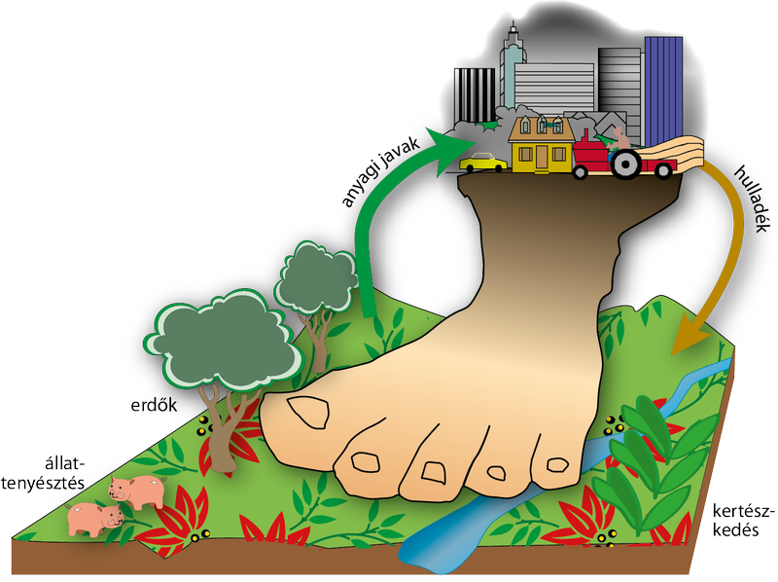
EFOP-3.3.6-17-2017-00001 Élményből tudást – Természetesen a Mátra Múzeumban

Slide 7
Most nézd meg az alábbi linken található videót, majd válaszolj a feltett kérdésre!
https://www.youtube.com/watch?v=UVSMO-xGC04
Mi gyakorol hatást az ökológiai lábnyomra?
EFOP-3.3.6-17-2017-00001 Élményből tudást – Természetesen a Mátra Múzeumban

Slide 8
Mi gyakorol hatást az ökológiai lábnyomra?
- fogyasztási szokások
- lakóhelyünk
- közlekedés
- vásárlási szokások
- hulladékkezelés
EFOP-3.3.6-17-2017-00001 Élményből tudást – Természetesen a Mátra Múzeumban

Slide 9
Nézd meg az alábbi linken látható videót, majd válaszolj a feltett kérdésre!
https://www.youtube.com/watch?v=25CVWMN8Rag
Hogyan csökkenthetjük az ökológiai lábnyomunkat?
EFOP-3.3.6-17-2017-00001 Élményből tudást – Természetesen a Mátra Múzeumban

Slide 10
Hogyan csökkenthetjük az ökológiai lábnyomunkat?
- helyi termékek vásárlása, húsfogyasztás csökkentése
- közlekedés
- hulladék mennyiségének csökkentése, szelektív gyűjtés, komposztálás
- átgondolt vásárlás
- takarékoskodás az energiával és az ivóvízzel
EFOP-3.3.6-17-2017-00001 Élményből tudást – Természetesen a Mátra Múzeumban

Slide 11
Ezek után már bizonyára furdal a kíváncsiság, hogy neked mekkora az ökológiai lábnyomod. Számítsd ki az alábbi linken található program segítségével!
http://www.labnyom.wwf.hu/hu/calculator_complete
EFOP-3.3.6-17-2017-00001 Élményből tudást – Természetesen a Mátra Múzeumban

Slide 12
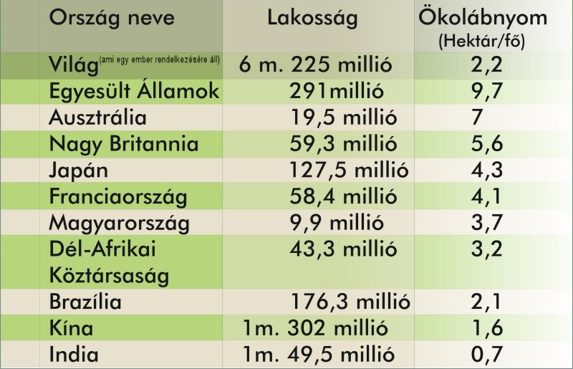
Íme néhány ország ökológiai lábnyoma a népesség függvényében. Látható, hogy hazánknak van még hová fejlődnie.
Forrás:http://kothalo.hu/labnyom/?ertekeles=195&id=60277
EFOP-3.3.6-17-2017-00001 Élményből tudást – Természetesen a Mátra Múzeumban

Slide 13
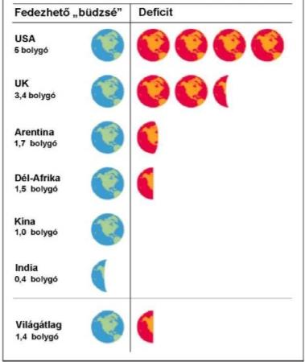
A mellékelt ábrán az látható, hogy hány Föld bolygóra lenne szükség, ha a világon minden ember úgy élne, mint az adott ország polgárai.
A világátlag másfél Föld, ami azt jelenti, hogy jelenleg alaposan túlhasználjuk a bolygónk erőforrásait.
Forrás:Global Footprint Network, 2009
EFOP-3.3.6-17-2017-00001 Élményből tudást – Természetesen a Mátra Múzeumban

Slide 14
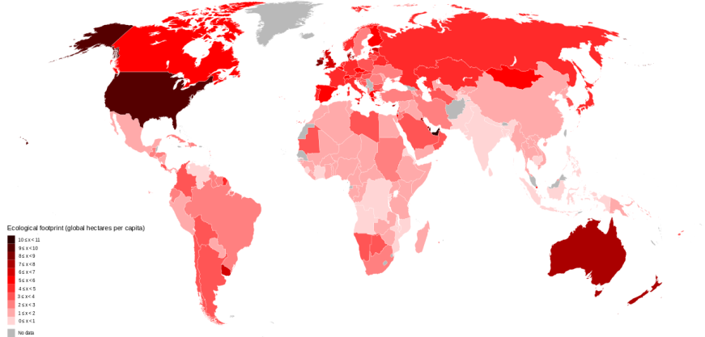
Az ábrán az országok ökológiai lábnyoma látható. Mit gondolsz? Van kapcsolat az adott ország technikai fejlettsége, jóléte és az ökológiai lábnyom között?
Forrás:https://hu.wikipedia.org/wiki/Ökológiai_lábnyom
EFOP-3.3.6-17-2017-00001 Élményből tudást – Természetesen a Mátra Múzeumban

Slide 15
Egy adott ország minél fejlettebb, minél nagyobb kényelemben él a lakossága, annál több energiát és nyersanyagot használ fel, illetve annál nagyobb mennyiségű hulladékot termel. Tehát minél fejlettebb egy ország, annál nagyobb az ökológiai lábnyoma. Ez olvasható le a 12. és 13. dia ábráiról is.
Forrás:https://hu.wikipedia.org/wiki/Ökológiai_lábnyom
EFOP-3.3.6-17-2017-00001 Élményből tudást – Természetesen a Mátra Múzeumban

Slide 16
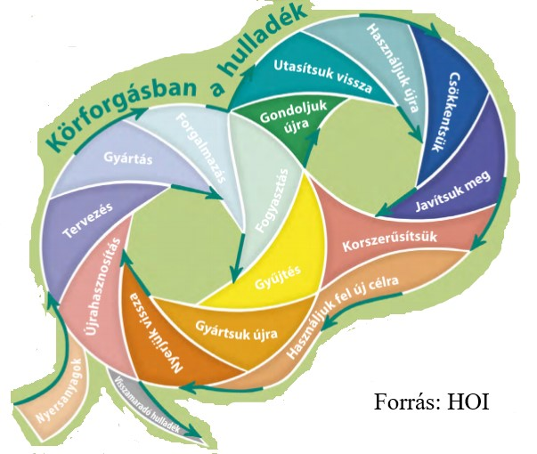
A fenti problémára az egyik lehetséges megoldás, a körforgásos gazdaság, aminek a modelljét a mellékelt ábrán láthatjátok. Az előző foglalkozáson már volt szó róla, hogy a természetben nincs hulladék, s erre kellene nekünk is törekednünk.
A körforgásos gazdaság két összefonódó ciklusból áll. Az egyikben a gazdaság szereplői kapnak feladatot (pl. tervezés, gyártás stb.), míg a másikban az átlagemberekre, ránk is osztanak szerepet (pl. utasítsuk vissza, csökkentsük stb.).
Forrás:http://www.hermanottointezet.hu/mi-mindent-tehetunk-kornyezetunkert-korforgasban-hulladek
EFOP-3.3.6-17-2017-00001 Élményből tudást – Természetesen a Mátra Múzeumban

Slide 17
Lássuk, hogy hogyan csökkenthetjük az ökológiai lábnyomunkat? Avagy első lépések a körforgásos gazdaság irányába a 10R módszerével.
EFOP-3.3.6-17-2017-00001 Élményből tudást – Természetesen a Mátra Múzeumban

Slide 18
Mi is az a 10R?
1. Rethink – Gondoljuk újra!
2. Refuse – Utasítsuk vissza!
3. Reduce – Csökkentsük!
4. Reuse – Használjuk újra!
5. Repair – Javítsuk meg!
6. Refurbish – Korszerűsítsük!
7. Remanufacture – Gyártsuk újra!
8. Reporpuse – Használjuk fel új célra!
9. Recycle - Szelektáljuk és hasznosítsuk!
10. Recover – Nyerjük vissza!
EFOP-3.3.6-17-2017-00001 Élményből tudást – Természetesen a Mátra Múzeumban

Slide 19
1. Rethink – Gondoljuk újra!
- Próbáljuk támogatni a takarékos, a környezetre is kevesebb terhet jelentő megoldásokat.
- Kapcsoljuk ki a reklámok sugallta hamis világképet!
- Hallgassunk a józan eszünkre, tájékozódjunk! Csak a számunkra megfelelő terméket, szolgáltatást válasszuk!
Forrás:https://open.spotify.com/show/2kBKRQvtfGKJOMi1GPE28x
Forrás:https://jerseyconstruction.org/events/2019-10-03/rethink-your-waste
Forrás:https://mgic-connects.com/4-myths-of-social-media-you-need-to-rethink/
Forrás:https://pubkgroup.com/law/re-imagining-the-small-business-mentor-protege-model/
EFOP-3.3.6-17-2017-00001 Élményből tudást – Természetesen a Mátra Múzeumban

Slide 20
2. Refuse – Utasítsuk vissza!
- Pl. nem mindegy, hogy mennyi csomagolóanyagot viszünk haza.
- Kerüljük a bolti műanyag szatyrokat!
- A postaládánkból tiltsuk ki a szórólapokat! Forduljunk el a reklámok manipulatív világától!
- Kerüljük a bizonytalan összetételű és minőségű termékeket;
a távolról érkező, vegyszerekkel tartósított zöldségeket és gyümölcsöket.
- Iktassuk ki az életünkből az egyszer használatos műanyag eszközöket!
Forrás:https://www.facebook.com/okomajom/photos/nem-kérek-szórólapotaki-kiteszi-a-matricát-a-postaládára-az-évi-kb-26-kg-szóróla/2294496784131268/
Forrás:https://www.viaggiarelibera.com/come-fare-turismo-responsabile-consigli/
Forrás:https://www.facebook.com/strawarsph/photos/586269518563611
EFOP-3.3.6-17-2017-00001 Élményből tudást – Természetesen a Mátra Múzeumban

Slide 21
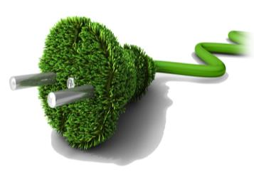
3. Reduce – Csökkentsük!
- Probléma a rendelkezésre álló erőforrások túlfogyasztása, kimerítése.
- Élelmiszerpazarlás megelőzése
- Energiatakarékosság
- Tartós fogyasztási cikkek vásárlása előtt tájékozódni (pl. energiafogyasztás, teljesítmény, garanciaidő, szervizhálózat stb.)
- Ivóvízpazarlás
Forrás:https://www.kindpng.com/imgv/TxJhoJi_pawprint-png-transparent-png/
Forrás:https://www.echo-h2.de/ratgeber/muellvermeidung-wie-essbares-wasser-und-trinkgewohnheiten-die-umwelt-vor-plastik-schuetzen/
Forrás:https://ecohabitar.org/la-corriente-promueve-modelos-de-negocio-innovadores-de-paquetes-de-servicios-residenciales-a-traves-del-proyecto-europeo-fresco/
Forrás:https://nl.pinterest.com/pin/407716572496975195/
EFOP-3.3.6-17-2017-00001 Élményből tudást – Természetesen a Mátra Múzeumban

Slide 22
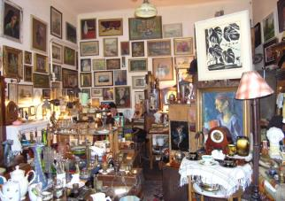
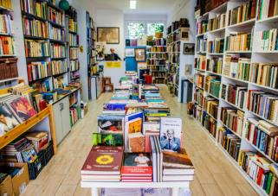
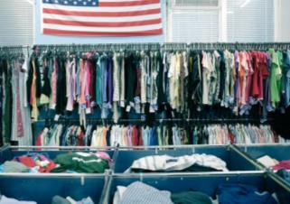
4. Reuse – Használjuk újra!
- betétdíjas üvegek, palackok
- megunt könyvek → antikvárium
- kinőtt ruhák, felesleges sportszerek, játékok → segélyszervezetek
- használt műszaki cikkek, elektromos berendezések → újrahasználati üzletek
- járműbontók → alkatrészek árusítása
- bolhapiacok → a múlt különleges tárgyainak lelőhelyei
Forrás:https://www.likecasa.it/come-arredare-una-casa-piccola/1425
Forrás:https://f21.hu/irodalom/ezek-a-konyvek-uj-olvasokra-varnak-a-savaria-antikvarium-termeszetrajza/
Forrás:https://www.pinterest.cl/pin/320107486016576768/
EFOP-3.3.6-17-2017-00001 Élményből tudást – Természetesen a Mátra Múzeumban

Slide 23
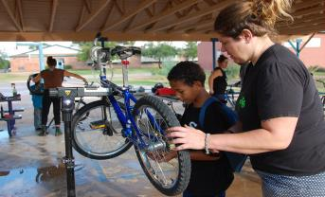
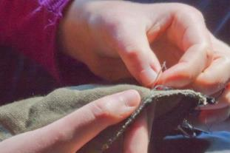
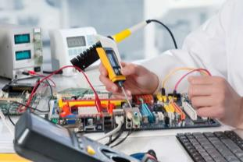
5. Repair – Javítsuk meg!
- Ez jelenleg nehezen kivitelezhető, mert
- a reklámok arra ösztönöznek, hogy vegyél újat
- ha van mód javíttatásra, anyagilag általában nem
éri meg.
- Vásárlás előtt próbálhatunk információt gyűjteni vásárlói, szerelői tapasztalatokról. Ha picit többet rá tudunk szánni, akkor a pénzünkért talán tartósabb terméket kapunk.
Forrás:http://clipart-library.com/clipart/n1656177.htm
Forrás:https://midoriabag.com/blogs/news/how-to-repair-leather-handbags
Forrás:https://saferoutestucson.org/selectedevent/howell-bike-repair-clinic/
Forrás:https://www.howtogeek.com/339252/should-you-repair-your-own-phone-or-laptop/
EFOP-3.3.6-17-2017-00001 Élményből tudást – Természetesen a Mátra Múzeumban

Slide 24
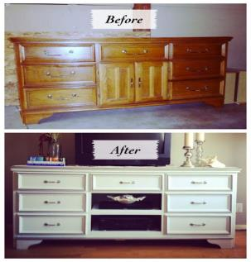
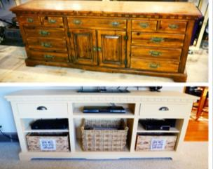
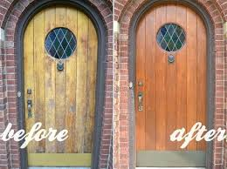
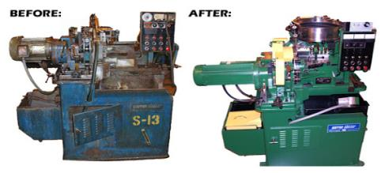
6. Refurbish – Korszerűsítsük!
Javítás: a megrongálódott, elhasználódott alkatrészek eredeti állapotát, funkcióját állítják vissza.
Korszerűsítés: az eredeti állapotot meghaladó, magasabb színvonalat célzunk meg. (pl. épület felújításánál nemcsak festés, hanem hőszigetelés is)
Forrás:https://hu.pinterest.com/pin/533395149607755103/
Forrás:https://hu.pinterest.com/pin/829225350123873241/
Forrás:https://hu.pinterest.com/pin/863776403513535868/
Forrás:https://www.maboutique.nc/actualite/2020/07/%F0%9F%93%A3-petit-point-sur-le-reconditionne-apple-%F0%9F%93%A3/
EFOP-3.3.6-17-2017-00001 Élményből tudást – Természetesen a Mátra Múzeumban

Slide 25
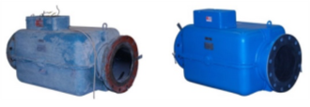
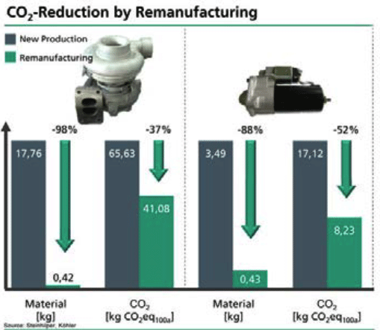
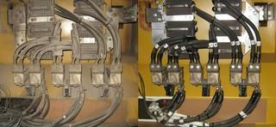
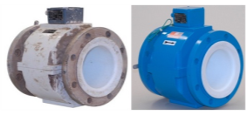
7. Remanufacture – Gyártsuk újra!
Javítás: kicserélik a hibás alkatrészt, és tovább használom.
Újrahasználat: nálam hulladék, leadom egy újrahasználatra előkészítő műhelynek, ott amit kell megjavítanak, kicserélnek. Így egy tovább használatra alkalmas termék jön létre.
Újragyártás: alkatrészeire szedik, amit kell kicserélnek, korszerűsítenek, gyári tesztek, gyári minőség. Használt alkatrészekből gyári minőségű új termék lesz. Ezt eladják, az ára viszont 20-40%-kal olcsóbb lesz, mint egy új terméké.
Forrás:https://www.teco-inc.com/article_62_before-and-after-examples-of-teco-remanufactured-flowmeters-and-instruments.cfm
Forrás:https://acim.nidec.com/generators/leroy-somer/service/workshop-remanufacturing
Forrás:https://www.gov.scot/publications/remanufacture-refurbishment-reuse-recycling-vehicles-trends-opportunities/pages/3/
EFOP-3.3.6-17-2017-00001 Élményből tudást – Természetesen a Mátra Múzeumban
Forrás:https://www.teco-inc.com/article_62_before-and-after-examples-of-teco-remanufactured-flowmeters-and-instruments.cfm

Slide 26
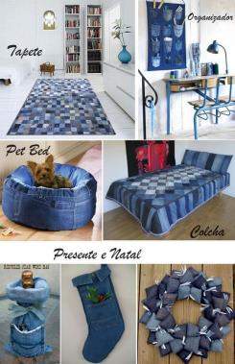
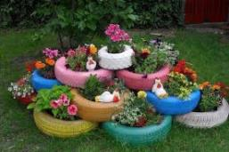
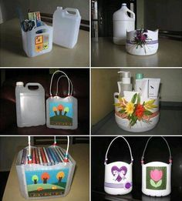
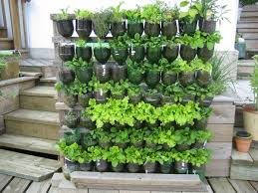
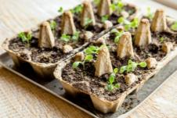
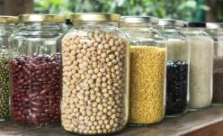
8. Reporpuse – Használjuk fel új célra!
A lényeg, hogy a felhasználási módok előzzék meg a hulladékká válást, és ne legyenek környezetszennyezők.
Forrás:https://hu.pinterest.com/pin/121878733641361665/
Forrás:https://hu.pinterest.com/pin/827606869011239118/
Forrás:https://www.pinterest.it/pin/725501821212623312/
Forrás:https://hu.pinterest.com/pin/499125571201985737/
Forrás:https://hu.pinterest.com/pin/318137161177917394/
EFOP-3.3.6-17-2017-00001 Élményből tudást – Természetesen a Mátra Múzeumban
Forrás:https://hu.pinterest.com/pin/531776668495061812/

Slide 27
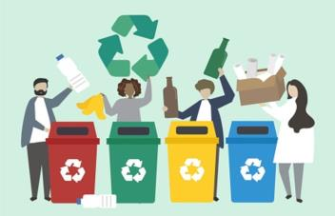
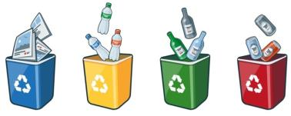
9. Recycle! - Szelektáljuk és hasznosítsuk!
Hulladék mindig keletkezik a háztartásban, de tőlünk függ, hogy milyen utat jár be.
- hulladékhegy épül belőle vagy
- kap esélyt, hogy ismét hasznos tárgy készüljön belőle
(veszélyes hulladék, komposztálás)
A hasznosítás célja, hogy a hulladékot valamely másik anyag helyettesítésére használjuk. (elsődleges nyersanyag helyett másodlagos nyersanyagot)
(pl. fa helyett visszagyűjtött papírt)
Forrás:https://cz.pinterest.com/pin/368239707030828580/
Forrás:https://www.facebook.com/pg/Ideas-Para-Reciclar-y-Ayudar-al-Planeta-731428363920626/posts/
Forrás:https://hu.pinterest.com/pin/847521223615201227/
EFOP-3.3.6-17-2017-00001 Élményből tudást – Természetesen a Mátra Múzeumban

Slide 28
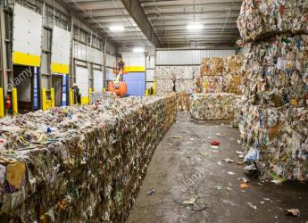
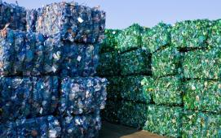
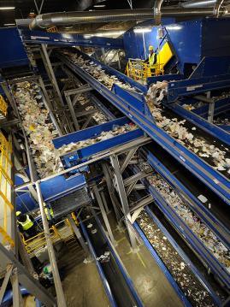
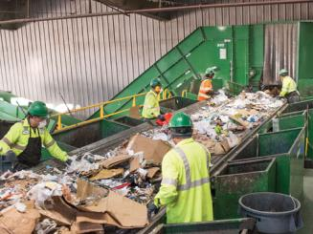
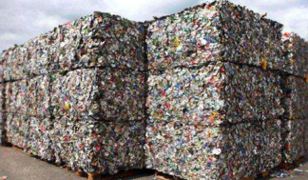
10. Recover – Nyerjük vissza!
pl. járművek szétbontása, műszaki berendezések szétszerelése stb.
Forrás:https://www.sciencephoto.com/keyword/recommunity
Forrás:https://www.indaver.com/nl/operational-excellence/installaties/terugwinning-materialen/
Forrás:https://www.realaction.ca/wp-content/uploads/2019/11/Smiths-Falls-Recycling.pdf
Forrás:https://www.acrd.bc.ca/dms/documents/agendas/2016-board-of-directors-meeting/feb_24_2016_avicc_waste_management_study.pdf
EFOP-3.3.6-17-2017-00001 Élményből tudást – Természetesen a Mátra Múzeumban
Forrás:https://www.greenwaste.com/about-us/material-recovery-facility-mrf

Slide 29
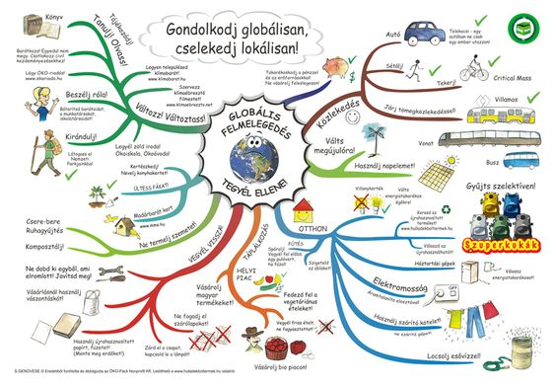
Köszönöm a figyelmet!
Forrás:https://in.pinterest.com/pin/553168766720676478/
EFOP-3.3.6-17-2017-00001 Élményből tudást – Természetesen a Mátra Múzeumban

